Slide 1

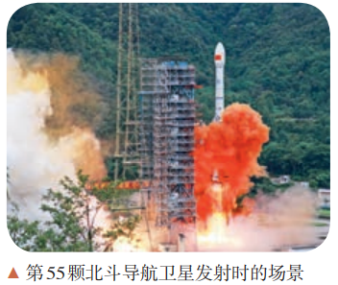
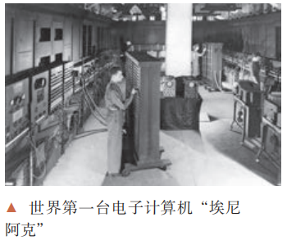
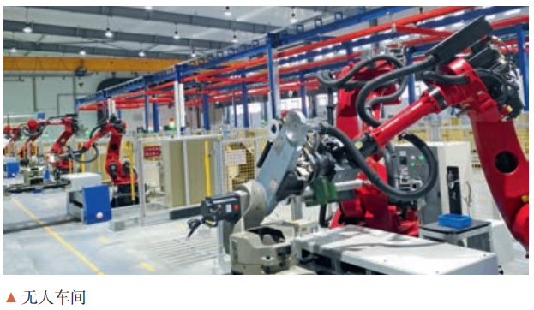
第6课 现代科技进步与人类社会发展
课程标准：认识人工智能技术等对人类劳作方式及生活方式的影响，理解劳动人民对历史的推动作用，以及生产方式的变革给人类社会带来的革命性意义。

Slide 2
第一次
农业革命：
新石器时代，农业、畜牧业产生。农业的产生是人类历史上的一次巨大革命，又称为农业革命。
第二次
工业革命：
18世纪60年代起，以机器取代人力，以大规模工厂化生产取代个体工场手工生产的一场生产与科技的革命。
第三次
信息革命：
20世纪四五十年代以来，由于信息生产、处理手段的高度发展而导致的社会生产力、生产关系的变革，以互联网与全球化的普及为重要标志。
事件与时间 | 标志性成就 | 国家 | 主要特点与成就
工业革命 1765—1865 | 技工 瓦特改良蒸汽机 哈格里夫斯珍妮机 | 英国 | 蒸汽时代 轻工业为主 纺织→机器业→钢铁 采煤→运输铁路汽船 | 工厂
第二次工业革命 19C70S—20C初 | 工程师 西门子电动机 | 美德 | 电气时代 重工业为主 电力 化学 内燃机汽车飞机 通讯电话 无线电报 | 垄断
第三次科技革命 20C40S—2023 | 科学家 冯·诺依曼计算机 | 多国 | 信息时代 知识经济 计算机 互联网 人工智能 航天 海洋 生物 材料

Slide 3
目 录
CONTENTS
一
时代召唤—现代科技发展的原因
二
高歌猛进—现代科技发展的表现
三
天翻地覆—现代科技进步的影响

Slide 4
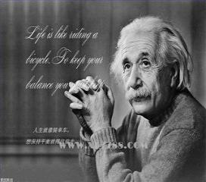
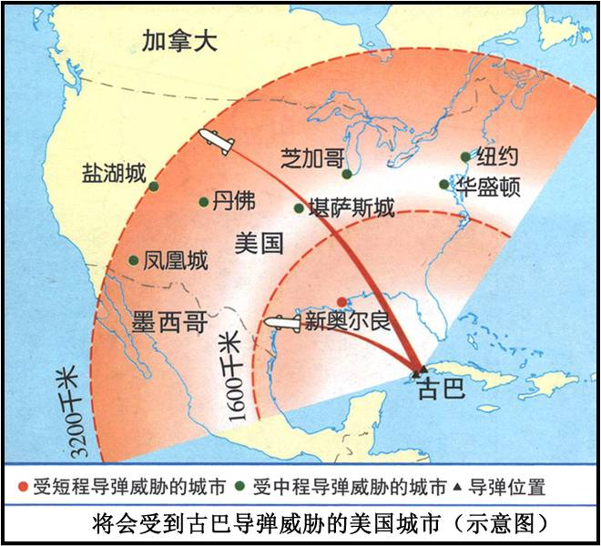
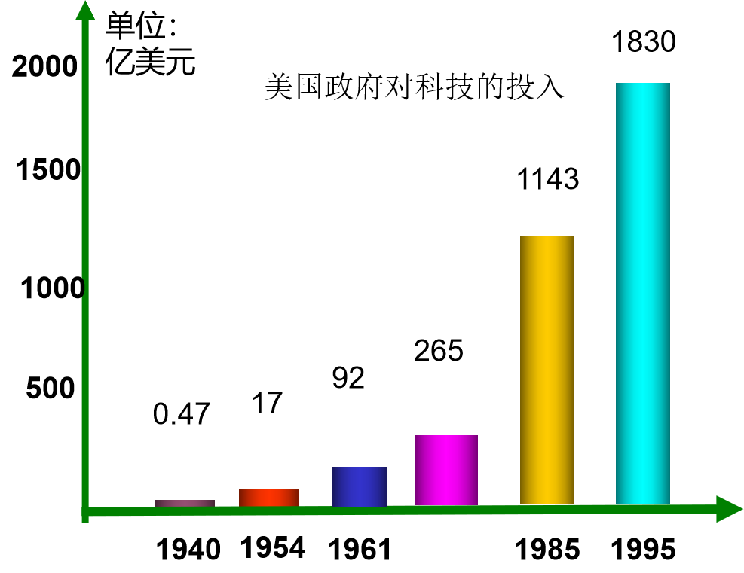
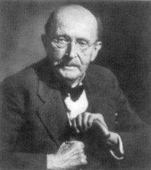
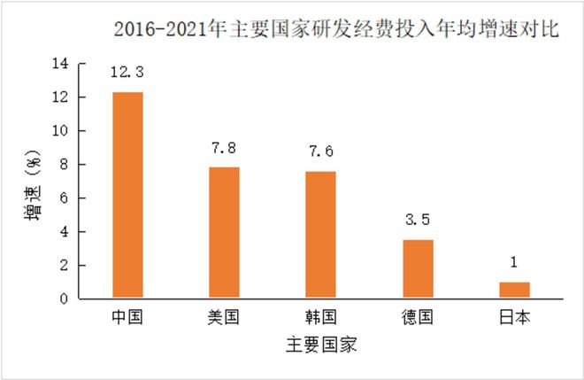
一、时代召唤—现代科技发展的原因
爱因斯坦
普朗克
二战期间，美国研制了原子弹并用于实战。1946年，美国投入使用第一台电子计算机，最初是用来计算炮弹弹道的。德国人研制成功远程液体燃烧火箭，是用于空袭。
——吴于廑、齐世荣《世界史》

Slide 5
一、时代召唤—现代科技发展的原因
理论基础：
国际形势：
物质基础：
政治保障：
人才因素：
经济政策：
根本原因：
科学理论的重大突破
凡是私人垄断资本不愿投资、也无力投资的项目和产业，国家通过巨额财政拨款来完成。那些高风险、高投资的高新技术产业几乎都是由国家垄断资本主义来兴建的。这种做法部分地克服了社会化大生产与私人垄断资本占有之间的矛盾，有力地推动了科学技术进步和产业结构升级换代。
——贵玉君等《马克思主
义政治经济学原理》
战争及国际竞争刺激
战后经济的快速发展
各国政府的大力支持
广大科学家研究创新
国家垄断资本主义发展
世界经济发展的要求

Slide 6
【典题研习】1983年美国总统里根提出了“战略防御计划”，即“星球大战计划”，20世纪90年代克林顿提出建立“信息高速公路”计划：日本政府则在80年代提出“科技立国”口号。这些计划或战略的提出（ ）
A．表明资本主义阵营内部分歧严重
B．源于西方阵营对苏联挑战的回应
C．助推第三次科技革命的持续发展
D．促成资本主义发展的“黄金时代”
C

Slide 7

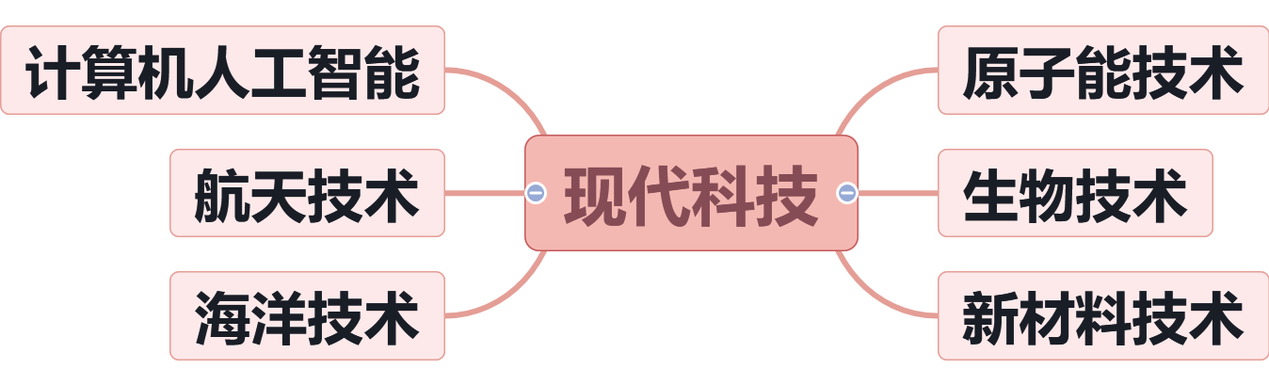
二、高歌猛进—现代科技发展的表现
★自主学习一：阅读教材，概括二战后现代科学技术的发展成就及其表现？
1946
1957
20C50S
20C60S
1969
20C90S
↑
↑
↑
↑
↑
↑
计算机时代
航天时代
人工智能时代
深海时代
计算机网路时代
互联网时代
“计智”人生
“原原”不断
上穷碧落
“生生”不息
下潜深蓝
“新新”向荣
现代科学技术：第二次世界大战后，发达国家在计算机与人工智能技术的引领下，航天、海洋、原子能、生物、新材料等方面的技术迅速发展。

Slide 8
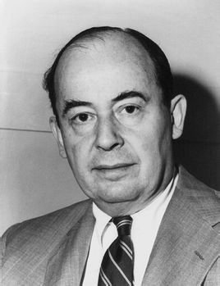
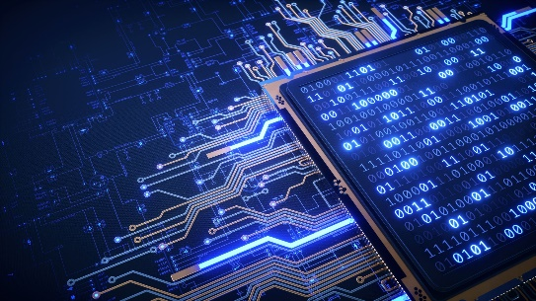
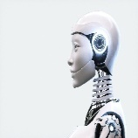
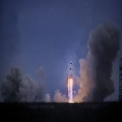
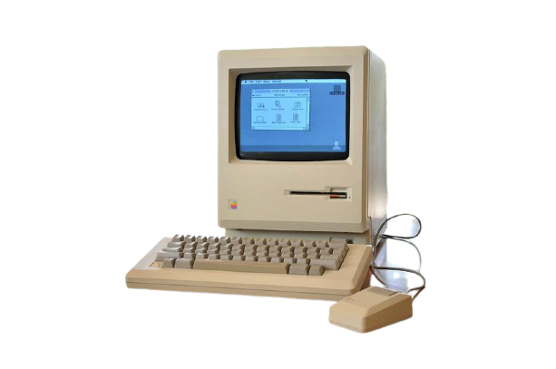

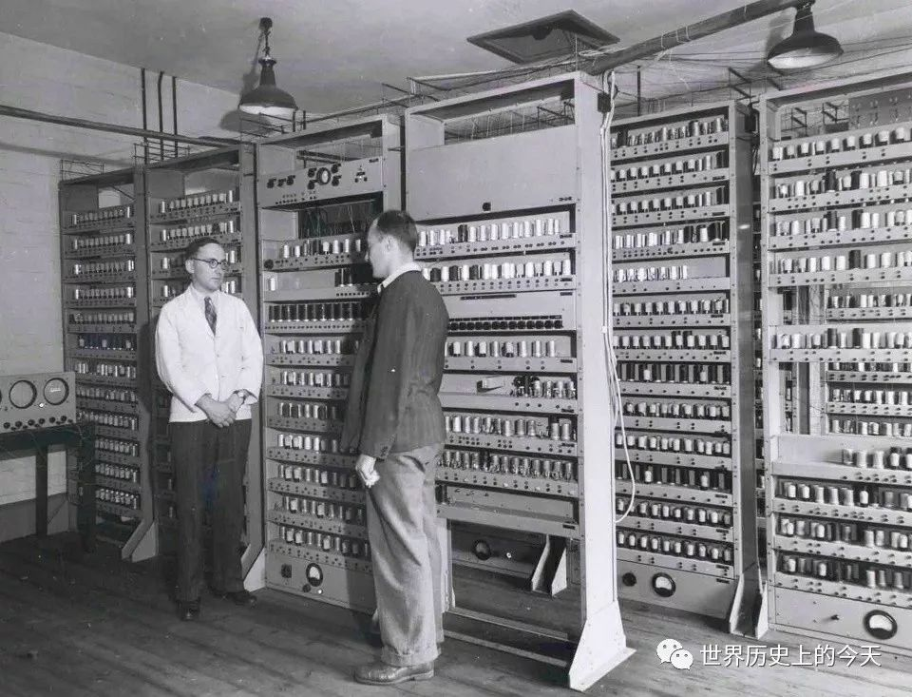

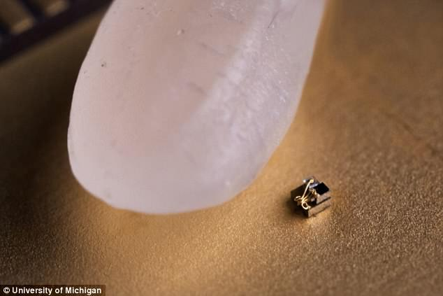
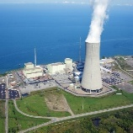
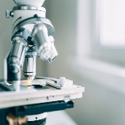
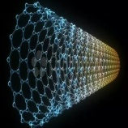
二、高歌猛进—现代科技发展的表现
计算机
1946年,为满足弹道计算的需求,美国军方研制出世界上第一台电子计算机“埃尼阿克”，开启了电子计算机时代。
人工智能
冯·诺依曼（匈牙利）
“计算机之父”
“博弈论之父”。
航天技术
海洋技术
原子能技术
生物技术
◎埃尼阿克
◎苹果 麦金塔 1984
◎各式各样的计算机
◎ 0.3毫米长的计算机
趋势：①存储量更大，运行速度更快；②体积更小，更轻便实用；③应用领域：从军事向民用拓展。（巨型化、微型化、智能化、网络化）
新材料技术

Slide 9
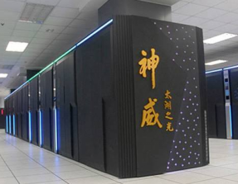
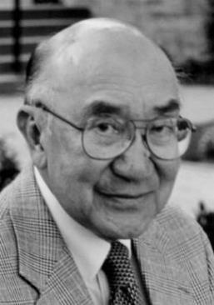
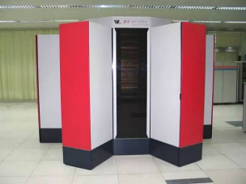
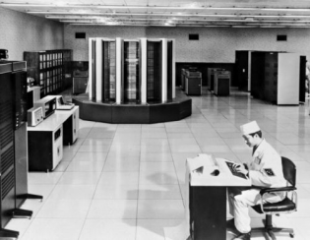
拓展：我国计算机的研发历程
2016年：神威·太湖之光
12.54京次/秒
1992年：银河-Ⅱ号
10亿次/秒
京次即是中国台湾、日本、韩国统一用于表示10的16次方，即万兆，
朱传榘
（1919—2011）
1983年：银河-Ι号
1亿次/秒
Notes:
银河-1号巨型计算机，是1983年12月22日我国第一台被命名为“银河”的亿次巨型电子计算机，由国防科技大学计算机研究所在长沙研制成功。它的研制成功，向全世界宣布：中国成了继美、日等国之后，能够独立设计和制造巨型机的国家。

Slide 10
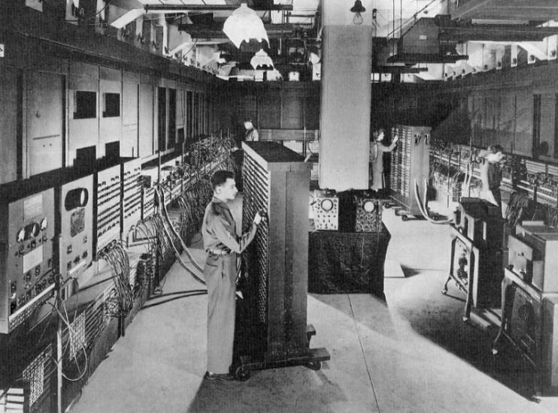
二、高歌猛进—现代科技发展的表现
70、80年代
1946年
1969年
计算机
影响：从科学计算、事务管理等方面逐步扩展,进入生产生活的各个领域,并走入家庭。
人工智能
世界上第一台计算机——埃尼阿克
美国
军用网络
互联网形成
互联网商业化
云计算
航天技术
海洋技术
90年代
2006年
原子能技术
生物技术
互联网（internet），又称国际网络，指的是网络与网络之间所串连成的庞大网络，这些网络以一组通用的协议相连，形成逻辑上的单一巨大国际网络。
新材料技术

Slide 11

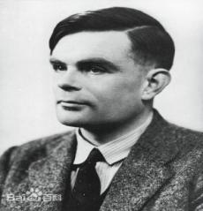

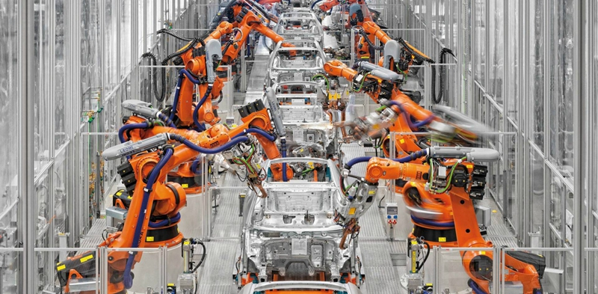
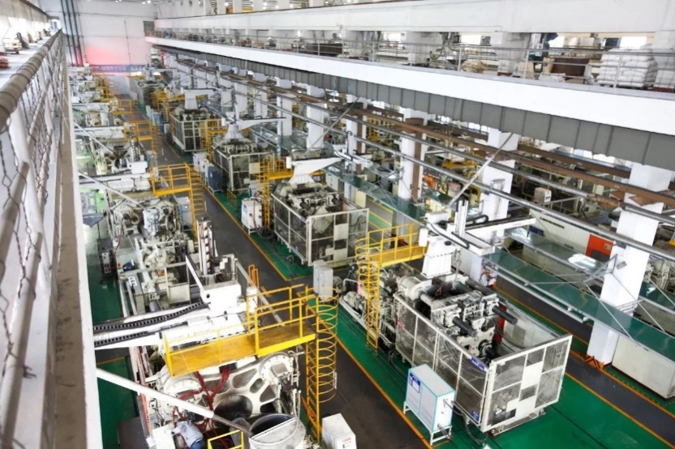
机械手机器人
无人仓库
无人码头
无人工厂
二、高歌猛进—现代科技发展的表现
机器人制造
计算机
人工智能（Artificial Intelligence），英文缩写为AI。计算机的分支，它是研究、开发用于模拟、延伸和扩展人的智能的理论、方法、技术及应用系统的一门新的技术科学。20世纪50年代机器模拟智能被美国科学家提上日程。
人工智能
自然语言处理
语音及图像识别
艾伦·麦席森·图灵（英国）
“计算机科学之父”
人工智能领域先行者
航天技术
海洋技术
原子能技术
生物技术
新材料技术
意义：人工智能技术广泛应用到各个领域,极大地改变了人们的生产生活。

Slide 12
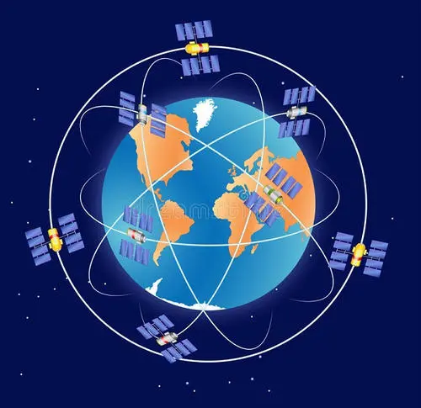
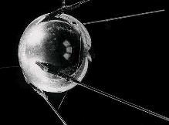

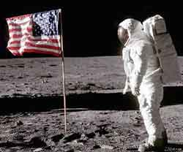

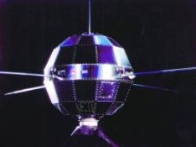
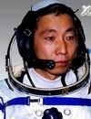

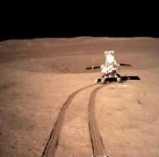
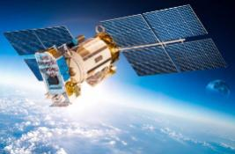
二、高歌猛进—现代科技发展的表现
计算机
人工智能
2020年7月31日上午，北斗三号全球卫星导航系统BDS正式开通。2020年，我们终于可以骄傲地说：
“中国，再不用被美国GPS处处牵制，中国航天弯了百年的腰，挺直了！”
航天技术对现代国防与经济发展产生了巨大影响。
航天技术
1957年，苏联发射了人类历史上的第一颗人造地球卫星，标志着宇航事业的开端
1961年，苏联发射“东方一号”载人宇宙飞船，苏联宇航员加加林成了第一个飞上太空的人
1969年，美国“阿波罗11号”登月飞船在月球着陆，阿姆斯特朗和奥尔德登上月球
海洋技术
意义：作为新兴尖端科技,航天技术对现代国防与经济发展产生巨大影响。
原子能技术
生物技术
新材料技术
1970年，中国第一颗人造地球卫星“东方红”1号发射升空，成为第五个独立研制并发射人造地球卫星的国家
2003年，“神舟”五号载人航天飞船成功发射并于次日安全返回地面，使我国成为世界上第三个掌握载人航天技术的国家
2019年，月球车“玉兔二号”首次实现月球背面着陆，标志着中国进入具有深空探测能力的国家行列
2020年6月23日第55颗北斗导航卫星发射成功
2020年7月23日天问一号发射升空前往火星。

Slide 13
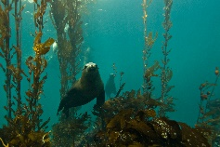
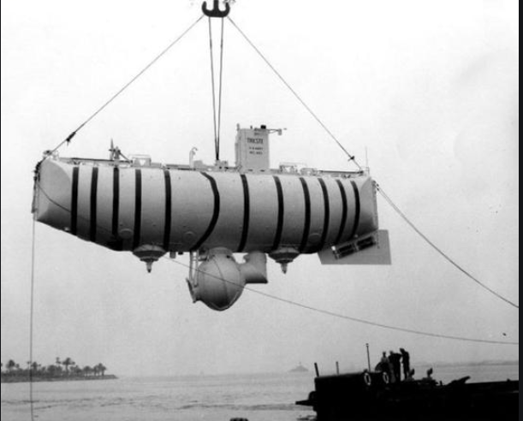
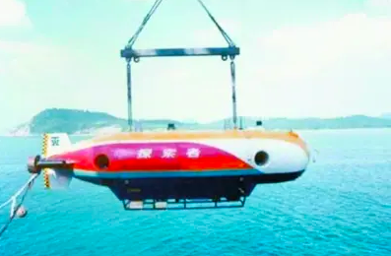
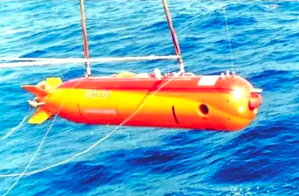
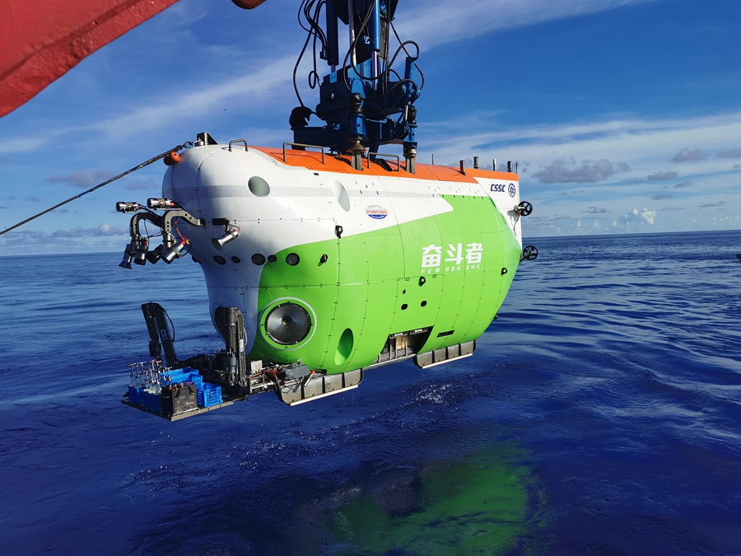
二、高歌猛进—现代科技发展的表现
计算机
人工智能
1960年，美国“的里雅斯特”号深潜器下潜到海洋最深处10916米，创下世界最深载人潜水纪录
1985年12月，中国有缆水下机器人 “海人一号”在大连首航成功；1994年11月，我国第一台无缆水下机器人“探索者号”研制成功
1997年，我国自主研发的无缆水下深潜机器人CR-01成功潜入水下6000米处进行科学试验，标志着中国海洋技术已跻身世界先进行列。
2012年7月，“蛟龙”号载人潜水器完成实验；2015年，“潜龙一号”的研制成功；2020年11月，“奋斗者号”载人潜水器在马里亚纳海沟成功坐底，创造了10909米的中国载人深潜纪录
航天技术
海洋技术
原子能技术
生物技术
新材料技术
意义：海洋技术有利于深海挖掘、海水淡化与海洋生物资源、矿物资源、化学资源、动力资源等的开发利用。

Slide 14


二、高歌猛进—现代科技发展的表现
计算机
1949年，苏联造出原子弹；1954年6月,苏联建造了世界上第一座核电站奥布宁斯克核电站
1964年10月，中国第一颗原子弹爆炸；1967年6月，中国第一颗氢弹爆炸；1964年6月，中国自行设计的第一枚导弹试验成功。
1942年6月，美国陆军部申报曼哈顿计划并通过了罗斯福总统的签字，最终在1945年7月16日成功地进行了世界上第一次核爆炸，并且研制出两颗原子弹。
1991年，中国自行设计、建造的秦山核电站开始运营
人工智能
航天技术
海洋技术
原子能技术
根据教材《学思之窗》和下列材料思考原子能给人类生活带来的变化？
生物技术
自从第一颗原子弹研制成功以来，并没有使世界远离战争，之后的发展只是增加了战争的摧毁力。
——爱因斯坦《我的世界观》
为新交通工具提供动力
为生产领域提供新能源
应用于医学研究与诊疗，造福人类健康
原子能的滥用给人类带来危害甚至灾难
新材料技术

Slide 15

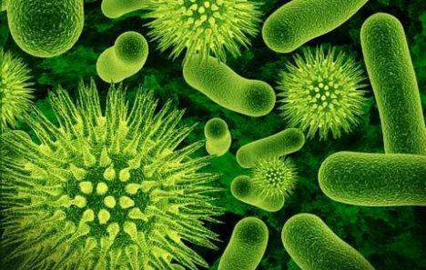
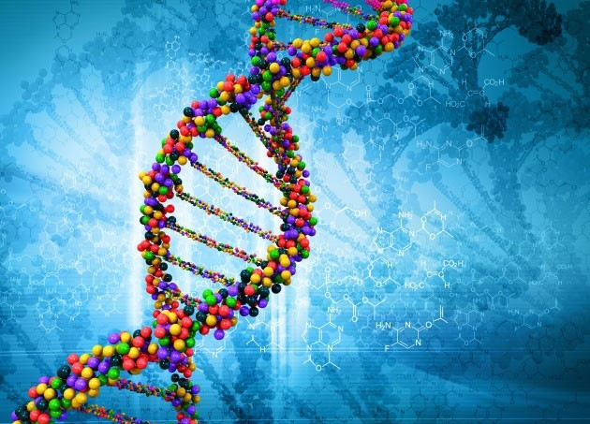
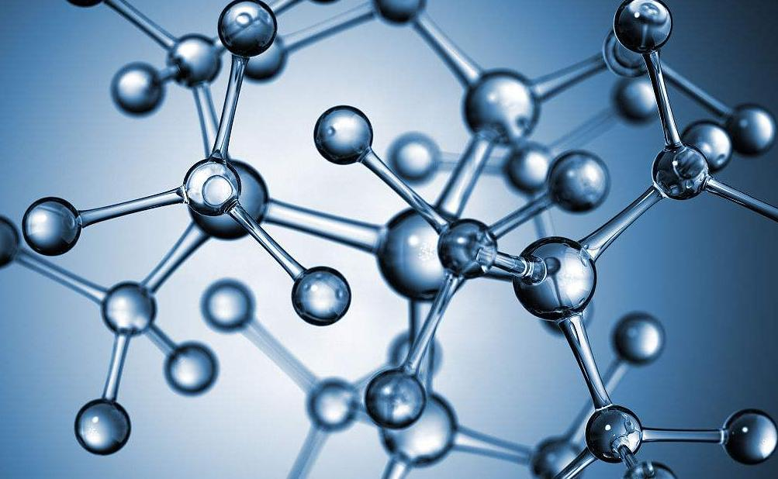

二、高歌猛进—现代科技发展的表现
新冠疫苗
生物化学：发现RNA结构
计算机
人工智能
航天技术
微生物学
海洋技术
原子能技术
生物技术
DNA结构
历史纵横
20世纪初，人们已经初步掌握多种为医疗服务的生物技术，包括某些疫苗和血清等。第二次世界大战后，西方科学家发现了DNA双螺旋结构，揭示了遗传信息的构成和传递的途径。之后的半个多世纪中，微生物学、基因遗传学、生物化学和细胞学等生物学的分支突飞猛进。
新材料技术

Slide 16
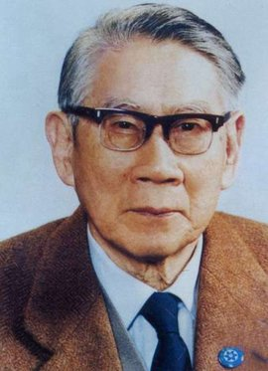
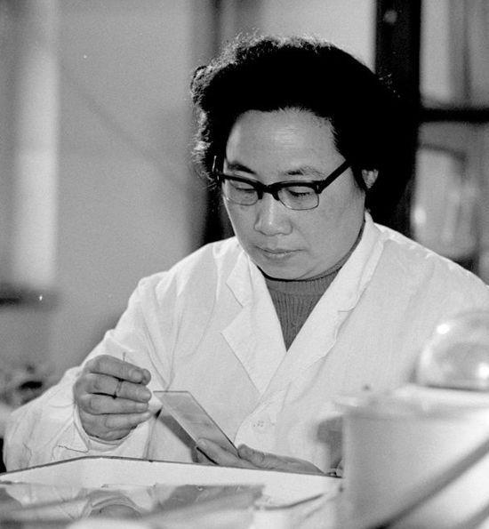
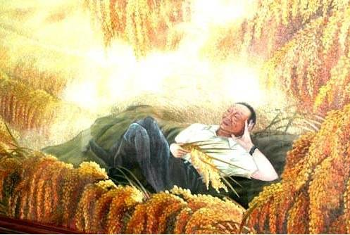
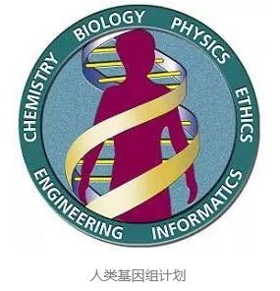
拓展:我国生物技术发展
1965年，中国在世界上首次实现人工合成结晶牛胰岛素。项目负责人王应睐因此被誉为"中国生物化学的奠基人之一"。
1972年，屠呦呦领导的团队提取到青蒿素；1973年，屠呦呦合成双氢青蒿素
1973年，袁隆平育成第一个杂交水稻强优组合南优2号。中国的杂交水稻被誉为中国第五大发明。
2000年6月，中、美、英、日、德、法六国宣布人类基因组工作草图绘制完成，标志着人类对自身的了解迈入一个新阶段。

Slide 17
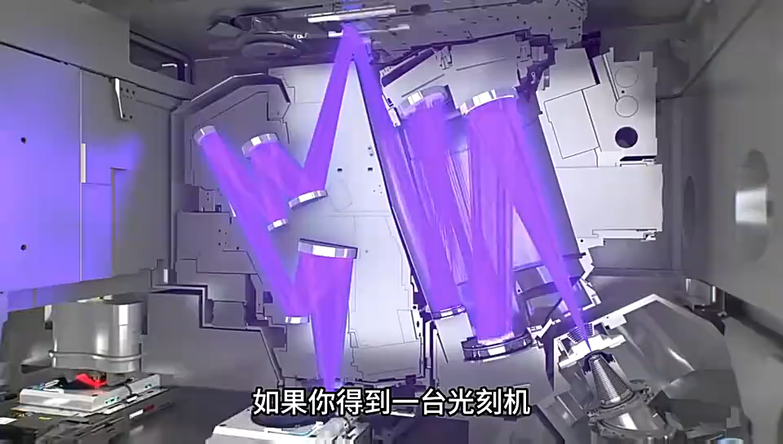
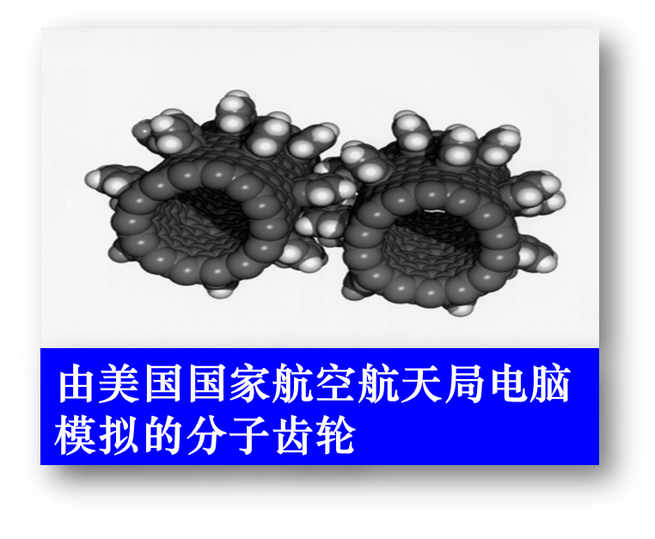
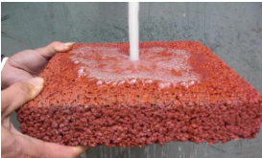
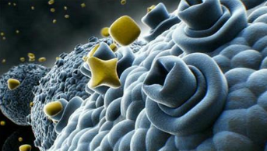


新材料是指新近发展或正在发展的具有优异性能的结构材料和有特殊性质的功能材料。结构材料主要是利用它们的强度、韧性、硬度、弹性等机械性能。功能材料主要是利用其所具有的电、光、声、磁、热等功能和物理效应。
二、高歌猛进—现代科技发展的表现
计算机
人工智能
航天技术
海洋技术
原子能技术
生物技术
新材料技术
由美国国家航空航天局电脑模拟的分子齿轮
纳米材料
生态环境材料
生物医用材料
意义：广泛应用到各个领域，极大地改变了人们的生产生活。

Slide 18

1946年，美国 “埃尼阿克”
开启了电子计算机时代
①1969年，军用网络
②20世纪90年代实现商业化
③目前已遍布全球。
促进了信息的交流，大大丰富了人类的知识，推动了社会的进步。
①②③
改变了人们的生产生活，解放双手，提高生产力，促进经济发展。
①1957年苏联人造地球卫星
②俄、美、法、中等国家
对现代国防与经济发展产生了巨大影响
①美国：深潜器
②中国：无缆水下深潜机器人
“蛟龙号”载人潜水器
有利于完成高难度的海底勘测工作
高分子材料、纳米材料、生态环境材料、生物医用材料
广泛应用到各个领域，极大地改变了人们的生产生活。
学习聚焦：现代科技的一系列成果，加快了人类社会迈向现代化的步伐。

Slide 19
二、高歌猛进—现代科技发展的表现
★探究学习：阅读下面材料并结合课本，思考二战后现代科学技术发展的特点。
材料一：新的科技革命是人类文明史上继蒸汽技术革命和电力技术革命之后科技领域里的又一次重大飞跃。……与前两次科技革命相比，第三次科技革命又有新的变化。科学技术在推动生产力发展方面起着越来越重要的作用，转化为直接生产力的速度加快。科学与技术密切结合、相互促进。前两次工业革命主要是以一两种技术的突破为代表，第三次科技革命则不然，在核能、电子计算机和宇航技术的带动下，一批批新技术迅速出现并且汇入技术革命的洪流，进而形成宏大的技术群。科学技术各领域之间相互渗透。这种渗透有两种趋势：一是学科越分越多，分工越来越细，研究越来越深入；二是学科间的联系越来越密切，科学研究朝着综合性方向发展。
----摘编自《世界现代史》资料汇编
科技转化成生产力速度更快
科学技术二者结合更加紧密
科技革命规模更大范围更广
科学技术各领域间相互渗透
学科分工更加细致研究深入
学科交叉朝综合性方向发展

Slide 20


三、天翻地覆—现代科技进步的影响
★自主学习二：结合课本和视频，试归纳现代科技进步的影响

Slide 21
三、天翻地覆—现代科技进步的影响
★自主学习二：阅读下面材料并结合课本，概括二战后现代科学技术进步的影响。
科学在带来福音的同时，也造就了危害人类的魔鬼。科学的未来如何，人类的未来如何，这是一个引起现代人深思的问题。
——吴国盛《科学的历程》
带来了生产力的巨大飞跃
劳作方式由粗放转为集约
使产业结构发生重大变化
使现代企业管理制度发展
人类文化生活出现新模式
促使人类视野产生新变化
壮大中间阶层，改善生活
核泄漏、核武器的威胁时刻存在
环境恶化，资源和能源过度消耗
给国家安全带来前所未有的挑战
导致社会问题，如个人信息泄露
生物工程方面存在伦理问题
网络犯罪、青少年沉迷网络
加剧世界各国发展的不平衡

Slide 22
【典题研习】2020年3月，奇虎360“实锤”披露了美国中央情报局对中国航空航天、能源、科研等关键领域长达11年的网络渗透攻击，直接掐断了美国政府对中国情报的窃取来源。这说明（ ）
A．现代科技的发展拓展了国家治理新领域
B．现代科技的发展给国家安全带来新挑战
C．现代科技的发展加剧了世界发展的失衡
D．现代科技的发展激化了中美贸易的矛盾
B

Slide 23
本课总结
现代科技进步与人类社会发展
理论基础：
国际形势：
物质基础：
政治保障：
人才因素：
经济政策：
根本原因：
时代召唤—现代科技发展的原因
发展概况：
发展成就：
发展特点：
高歌猛进—现代科技发展的表现
积极：
消极：
天翻地覆—现代科技进步的影响

Slide 24

作业布置
信息、生命、制造、能源、空间、海洋的原创突破为前沿技术、颠覆性技术提供了更多创作新源泉，学科之间、科学和技术之间、技术之间、自然科学和人文社会科学之间日益呈现交叉融合趋势，科学技术从来没有像今天这样深刻影响着国家前途命运，从来没有像今天这样深刻影响着人民生活福祉。
——习近平《在中国科学院第十九次院士大会、中国工程院第十四次院士大会上的讲话》（2018年5月28日）
谈一谈你对“自然科学和人文社会科学之间日益呈现交叉融合趋势”的理解。
提示：理工科思维的人打造AI工具，文科思维的人使用AI、驾驭AI。人文传统永远都是社会发展的火车头，引导人们在社会危机时找回价值理性。

